Slide 1
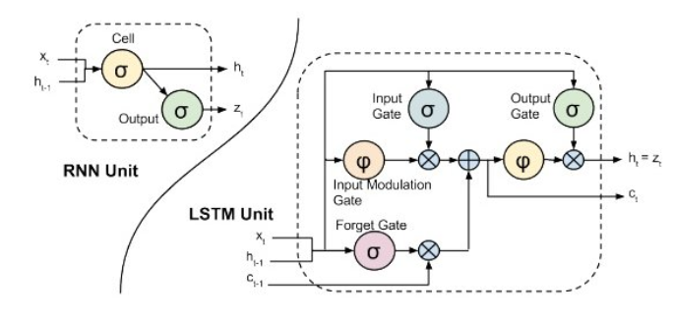
Applications of Deep Learning for Natural Language Processing
BingAds 组内分享
刘杨 2018/01/12

Slide 2
深度学习深刻影响着的NLP领域
文本分类
语言建模
语音识别
标题生成
机器翻译
文档摘要
智能答疑

Slide 3
文本分类
给一段文字，预测预定义的类别标签。
如情感分析 (sentiment analysis)，判断情感基调是“积极”还是“消极”
具体场景：
垃圾邮件检测
语言识别
体裁识别
深度学习加持：
烂番茄电影评论的情感分析 (Link)
亚马逊产品评论的情感分析，IMDB电影评论和新闻文章的主题分类. (Link)
对电影评论的情感分析，将句子分类为主观或客观，分类问题类型，产品评论情感等. (Link)

Slide 4
语言建模
给出前几个词，预测下一个词。
是语音识别、OCR的基础，也用于拼写纠正，手写识别和统计机器翻译。
语言模型学习原文本中词之间的概率关系，以生成统计上一致的新文本
具体场景：
生成新的文章标题。
生成新的句子，段落或文档。
生成一个句子的建议下文。
深度学习加持：
循环神经网络不可思议的有效性, 2015. (Link)
基于生成模型的语音合成, Lecture 10, Oxford, 2017. (Link)

Slide 5
语音识别
输入文本的话语(音频数据)，给到人类可读的文本。
具体场景：
转录演讲。
为电影或电视节目创建文字说明。
驾驶时向收音机发出指令。
深度学习加持：
循环神经网络标记非分段序列数据, 2006. (Link)
基于深度循环神经网络的语音识别, 2013. (Link)
用于语音识别的卷积神经网络结构, 2014. (Link)

Slide 6
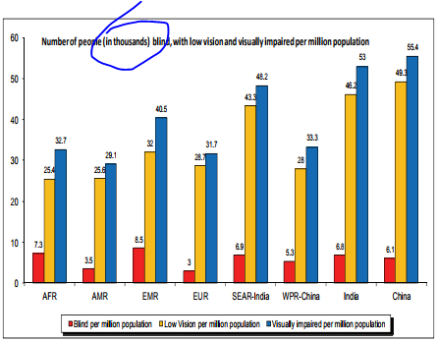
标题生成
给定数字图像，如照片，生成图像内容的文本描述。
具体场景：
描述一个场景的内容。
为照片创建标题。
描述一个视频。
深度学习加持：
Show, Attend and Tell: 基于视觉注意的神经图像字幕生成, 2016. (Link)
Show and tell: 神经图像标题生成器, 2015. (Link)
为视频生成字幕：Sequence to Sequence – Video to Text, 2015. (Link)
数据源

Slide 7
机器翻译
文本或语言从一种语言到另一种语言的自动翻译，是NLP最重要的应用之一。
RMT vs. SMT vs. NMT
Rule -> Statistical -> Neural.
具体场景：
将文本文件从法文翻译成英文。
将西班牙语音频翻译成德语文本。
将英文文本翻译成意大利语音频。
深度学习加持：
英译法：
Seq2Seq Learning with Neural Networks, 2014. (Link)
Neural Machine Translation by Jointly Learning to Align and Translate, 2014. (Link)
Joint Language and Translation Modeling with Recurrent Neural Networks, 2013. (Link)

Slide 8
N-gram 模型
简单粗暴的预测模型，其核心公式是利用P(w_i|w_{i-1},w_{i-2},...,w_{i-n})来估测w_i的出现概率。
在输入法场景中：
训练样本为：“我内心大概是崩溃的”
2-gram模型抽取为三组：我 内心 大概/内心 大概 是/大概 是 崩溃的/
对于一个2-gram模型，它的内心大概是这样的：
根据语料库，有40%的人在输入了“内心大概”这四个字以后输入的是“是这样的” ，有30%的人则是“内心大概是崩溃的”，有20%的人是“内心大概已经崩溃了”，剩下10%千奇百怪。
那么输入法首先会把“是”推荐给我，当我输入是以后，再推荐“这样的”，如果我不幸输入了“已经”，输入法可能就会觉得我的内心已经崩溃了。

Slide 9
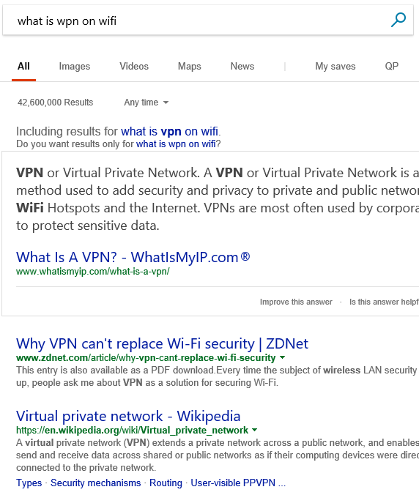
On-Going Work: More Challenging Scenario
Data Sparsity Challenge
FP DSAT
Query: {what is wpn on wifi}
Correction: {what is vpn on wifi}
But not repro for {what is wpn wifi}
Root Cause
nGram has signal for {wpn wifi}, but not {wpn on wifi}
nGram fail to generalize {wpn wifi} to {wpn on wifi}
*WPN: Wifi Protected Network
Notes:
WPN: WPN - Wifi Protected Network

Slide 10
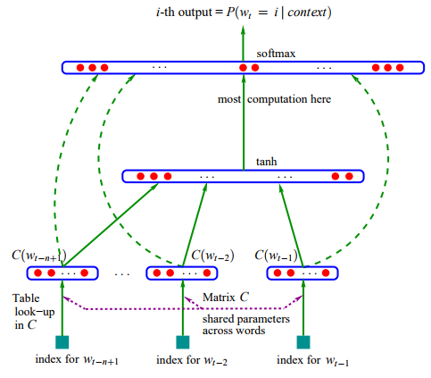
Solution: Neural Network Language Model
nGram Limitation
It is a phrasal statistic model
The phrasal have to be continued appear, and order sensitive
Solution
Introduce Neural Network LM
NN is more powerful in generalization
Hidden layer considers long context
Semantic embedding shares knowledge
A neural probabilistic language model [Bengio]
Output Layer
Hidden Layer
Embedding Layer
Notes:
LM loss case. Current LM is nGram. It is not friendly to super tail queries. And nGram is a statistic model the terms have to be continued appear, and order sensitive.

Slide 11
文档摘要
创建文本文档的简要描述
具体场景：
为文档创建标题。
创建文档的摘要。
深度学习加持：
新闻文章中的句子总结：
A Neural Attention Model for Abstractive Summarization, 2015. (Link)
Abstractive Text Summarization Using Sequence-to-Sequence RNNs and Beyond, 2016. (Link)
Neural Summarization by Extracting Sentences and Word, 2016. (Link)

Slide 12
智能答疑
以问题的形式给到用户查询，文本形式给予回答。
深度学习加持：
回答有关新闻文章的问题 (Link)
回答关于Freebase文章的常识问题 (Link)
回答给出具体文件的事实问题 (Link)

Slide 13
Reference
http://web.stanford.edu/class/cs224n/
Yoav Goldberg. A Primer on Neural Network Models for Natural Language Processing. https://arxiv.org/abs/1510.00726.
Language model on Wikipedia
Speech recognition on Wikipedia
Neural machine translation on Wikipedia
Automatic summarization on Wikipedia.
Has Deep Learning been applied to automatic text summarization (successfully)?
Question answering on Wikipedia

